Slide 1
09.01.03
«Оператор информационных систем и ресурсов»
СРОК ОБУЧЕНИЯ:
1 ГОДА 10 МЕСЯЦЕВ (НА БАЗЕ 9 КЛАССОВ)

Slide 2
Кто он?
Чем занимается?
/ 01
Сбор, обработка, хранение
и передача информации
в организации
Оператор информационных систем и ресурсов – квалифицированный специалист в области информационных технологий, владеющий навыками обработки текстово-цифровой информации, умеющий работать с пакетами прикладных программ, владеющий основами построения автоматизированных информационных систем.
Работа
с базами данных
Обеспечение безопасности информации
Техническая поддержка информационных систем

Slide 3
/ 02
Работа с базами данных: оператор информационных ресурсов должен владеть навыками работы с различными системами управления базами данных. Это включает в себя создание, модификацию
и обеспечение безопасности баз данных.
Техническая поддержка: специалист должен быть готов к решению технических проблем, связанных с информационными системами. Это включает в себя работу с аппаратным и программным обеспечением.
Защита информации: оператор должен обеспечивать безопасность информационных ресурсов. Это включает в себя меры по предотвращению утечек данных, защите от вирусов и внедрения систем шифрования.
КОМПЕТЕНЦИИ ОПЕРАТОРА ИНФОРМАЦИОННЫХ СИСТЕМ
И РЕСУРСОВ
Анализ и отчетность: специалист должен быть способен анализировать данные, выявлять тренды и предоставлять отчетность для поддержки принятия решений в организации.

Slide 4
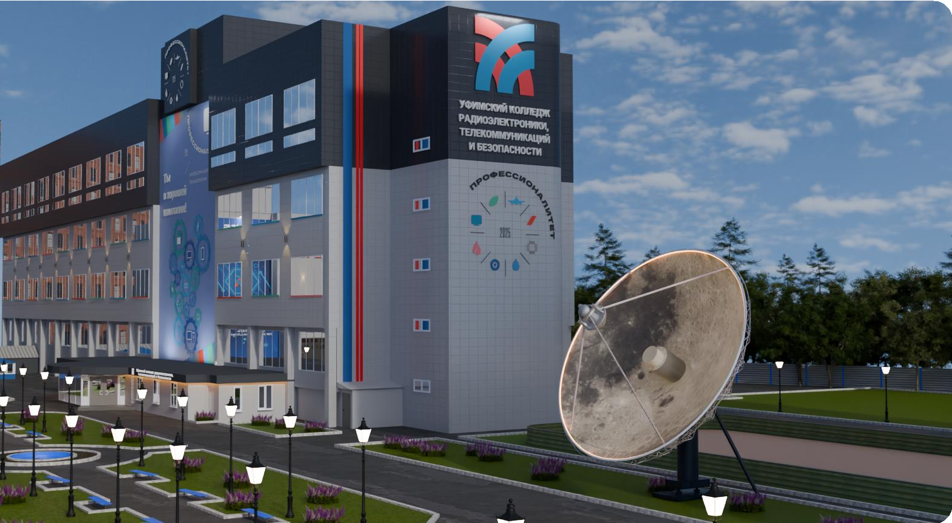
ГДЕ НУЖЕН ОПЕРАТОР ИНФОРМАЦИОННЫХ СИСТЕМ И РЕСУРСОВ?
/ 03
Горизонтальный рост: оператор информационных систем, оператор информационных систем, специалист службы технической поддержки.
Вертикальный рост: SEO-специалист, руководитель отдела информационных систем и ресурсов, администратор ИТ-проектов.
Выпускники могут работать как в специализированных компьютерных фирмах, так и в различных офисах, банках, страховых компаниях, Call-центрах, издательствах, компаниях, занятых разработкой и поддержанием сайтов, архивах и тд.

Slide 5
Производственная практика
ПАО "Ростелеком"
ООО «АЛЕКС ИНТЕГРО»
АО «Монтажно-технологическое управление «Кристалл»
АО «ЭР-Телеком Холдинг»
ООО «Башкирские распределительные тепловые сети»
ПАО «Башинформсвязь»
Карьерная карта

